Slide 1
ФИНАЛЬНАЯ ЗАЩИТА · 07.09.2026 · КОМАНДА 11
Как поймать выгодный момент
для перевода за рубеж
Сигнальный слой над существующим переводом: RUB → TJS, UZS, KGS, AMD, KZT. Модель выбирает момент, а клиент видит понятный факт о текущем курсе и истории.
2,492 lift
+74,55 б.п.
1,04 / нед.
73,38 % удачных сигналов
Выгода момента в окне ±5
Сигналов на валюту, в среднем
h=5. 09.01.2024–25.08.2026. После получения ЦБ, от действующего курса. Открытая ретроспектива, не банковская экономия.
Notes:
Итоговая оценка AP37: {"candidate":"ap26_core_mature_precision_calendar_fallback_cap2","h":"5","n_scope":"3260","n_signals":"695","first":"2024-01-09","last":"2026-08-25","hit_rate":"0.7338129496402878","base_rate":"0.294478527607362","pooled_lift":"2.491906474820144","adjusted_lift":"2.5091882251629154","frequency":"1.038420490928495","currency_rate_min":"1.023479188900747","currency_rate_max":"1.0608324439701173","symmetric_bps":"74.55139335041945","forward_bps":"133.73372418970007"}
Источник: results/research/after_publication/ap37_effective/retrospective_all_horizons.csv. Пять валют, 695 сигналов. Первый следующий курс уже опубликован. Известный первый шаг помогает оценке. Это метрика относительно действующего сегодня официального курса ЦБ, не доказанная экономия на банковской котировке. Параметры причинные, но открытая история многократно использовалась в исследовании.

Slide 2
1
Ценность: клиент перестаёт выбирать момент вслепую
Клиент видит, сколько получит семья и как текущий курс выглядит на фоне истории. Банк выбирает редкий повод напомнить о переводе.
2,492 lift
+74,55 б. п.
1,04 / нед.
Попадание: 73,38 % против 29,45 % у случайного дня. Горизонт: следующие пять публикаций ЦБ.
Выгода момента в окне ±5 публикаций. Это результат по публичному курсу ЦБ, не обещанная экономия клиента.
Столько сигналов приходится на валюту в среднем. Не больше двух за календарную неделю.
1 · Индикатор на экране суммы
2 · Оповещение об уровне
3 · Отбор адресата
Сумма получателя и сравнение с историей. Температура модели остаётся внутренней оценкой.
Порог называет сам клиент. Он получает возможность дождаться нужного курса, а банк – данные о намерении, которых у него нет.
В пилоте банк добавит согласие клиента и общий лимит сообщений. Клиентских данных на хакатоне нет.
AP37, h=5, 09.01.2024–25.08.2026. Открытая ретроспектива после получения нового курса ЦБ.
Notes:
Кейс 455: https://talenttrack.aitalenthub.ru/hackathon/cases/455
Q&A 04.09.2026 и 05.09.2026: главная метрика lift по hit rate, выгода ±h отдельно. Только факты о прошлом и настоящем в клиентском тексте. Данные, доступные на дату T, включая уже опубликованный курс на завтра, допустимы. Курс ЦБ не является курсом исполнения.
Источник: https://github.com/tarma3v/international_transfers_signals/tree/ivan-experiments/results/research/after_publication/ap37_effective/retrospective_all_horizons.csv
Зафиксированный кандидат ap26_core_mature_precision_calendar_fallback_cap2. База: действующий сегодня курс ЦБ, будущие публикации. h5: 2024-01-09..2026-08-25, 3260 строк, 695 сигналов. Параметры причинные, но семейство выбрано после многих опытов на уже открывавшейся истории. Это ретроспектива, не новый независимый holdout. Исторический receipt предполагается по календарю (18:30 МСК), фактический журнал получения не сертифицирован. В рабочем контракте обязателен verified_receipt_at.
Lift на слайде pooled=0.7338129496402878/0.294478527607362=2.491906474820144. Adjusted по коридору/периоду=2.5091882251629154, это другая агрегация. Выгода ±h=74.55139335041945 б.п. Клиентскую выгоду/выручку ещё нужно измерить в пилоте.

Slide 3
2
Триггер: что вообще становится сигналом
1 · Триггер
›
2 · Фильтр
›
3 · Пуш
›
4 · Экран перевода
›
5 · Решение
›
6 · Удержание
Первые два шага клиент не видит. Модель обновляется по мере поступления данных: история ЦБ, завершённые биржевые свечи, затем новый опубликованный курс.
Модель момента
Факт для клиента
Свой уровень
Оценка удачности перевода на ближайшие пять публикаций. Отдельный фильтр решает, нужен ли пуш.
Уровень относительно прошлых 90 дней, изменение за неделю или достигнутый порог клиента. Только проверяемый факт.
Клиент сам называет нужную сумму получателю. Это дополнительная ветка продукта, отдельно от качества модели.
Модель выбирает момент, текст объясняет настоящее
Температура 0–100 используется внутри системы. В пуш и виджет не выводим вероятность будущего курса. Если для сильного сигнала нет подходящего факта, коммуникацию пропускаем.
Частоту после клиентских фильтров нужно отдельно измерить в пилоте. Метрики модели считаются до них.
Notes:
Кейс 455: https://talenttrack.aitalenthub.ru/hackathon/cases/455
Q&A 04.09.2026 и 05.09.2026: главная метрика lift по hit rate, выгода ±h отдельно. Только факты о прошлом и настоящем в клиентском тексте. Данные, доступные на дату T, включая уже опубликованный курс на завтра, допустимы. Курс ЦБ не является курсом исполнения.
https://github.com/tarma3v/international_transfers_signals/tree/ivan-experiments/model/final_temperature_model_v1.json
https://github.com/tarma3v/international_transfers_signals/tree/ivan-experiments/model/final_temperature_model_v1.json
Фильтр клиентского текста, местного времени и общего лимита банка — продуктовый контракт, его влияние не включено в AP37 scorecard.

Slide 4
2
Фильтр: что отсеивается до отправки
1 · Триггер
›
2 · Фильтр
›
3 · Пуш
›
4 · Экран перевода
›
5 · Решение
›
6 · Удержание
Из сработавших оставляем те, что дойдут живыми и вовремя. Второй шаг клиент тоже не видит – но именно он решает, станет ли продукт спамом.
Прореживание серий
Календарные ограничения
AP37 ограничивает поток двумя сигналами в неделю на валюту. Сильное ядро дополняется резервным сигналом при долгой тишине.
Продуктовое правило: учитываем значимые даты коридора. Например, не используем поздравительный повод 24 апреля для Армении.
Часовые пояса
Достоверность и свежесть
Отправка по местному времени клиента. Если вечерняя публикация попала в ночь, утром заново проверяем сигнал и курс.
Не получен источник, нет сильного сигнала или безопасного текста: молчим. Слабый сигнал не отправляем ради плана.
Граница прототипа и пилота
Фильтр AP37 уже реализован: в среднем 1,04 сигнала на валюту в неделю. Общий лимит на клиента, время отправки и разрешения должен подключить банк.
Notes:
Кейс 455: https://talenttrack.aitalenthub.ru/hackathon/cases/455
Q&A 04.09.2026 и 05.09.2026: главная метрика lift по hit rate, выгода ±h отдельно. Только факты о прошлом и настоящем в клиентском тексте. Данные, доступные на дату T, включая уже опубликованный курс на завтра, допустимы. Курс ЦБ не является курсом исполнения.
Источник: https://github.com/tarma3v/international_transfers_signals/tree/ivan-experiments/results/research/after_publication/ap37_effective/retrospective_all_horizons.csv
Зафиксированный кандидат ap26_core_mature_precision_calendar_fallback_cap2. База: действующий сегодня курс ЦБ, будущие публикации. h5: 2024-01-09..2026-08-25, 3260 строк, 695 сигналов. Параметры причинные, но семейство выбрано после многих опытов на уже открывавшейся истории. Это ретроспектива, не новый независимый holdout. Исторический receipt предполагается по календарю (18:30 МСК), фактический журнал получения не сертифицирован. В рабочем контракте обязателен verified_receipt_at.
https://github.com/tarma3v/international_transfers_signals/tree/ivan-experiments/research/after_publication_ap37_effective_models.py
Календарная неделя ISO, cap2 не означает автоматический cap2 на любом скользящем семидневном окне. Для клиента общий лимит банка суммарный.

Slide 5
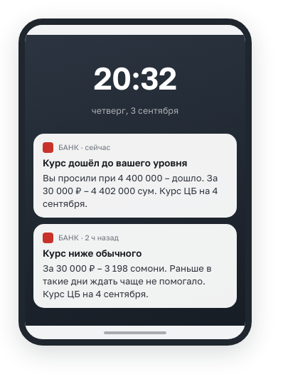
2
Пуш: одно сообщение, одно число
1 · Триггер
›
2 · Фильтр
›
3 · Пуш
›
4 · Экран перевода
›
5 · Решение
›
6 · Удержание
Единица – сумма получателя
Дата курса вместо «сегодня»
На первом месте сумма получателя. В макете она иллюстративная, по ЦБ. В пилоте нужна актуальная котировка банка.
«Курс ЦБ на 4 сентября» остаётся правдой и через неделю. Слово «сегодня» ломается от задержки и от часовых поясов.
За 30 000 ₽ — 3 198 сомони.
Лучше было 8 дней из 90.
Курс ЦБ на 4 сентября.
Деньги первыми, дата в конце
Температура остаётся внутри
Проверка на читателе: дата в начале читается как срок платежа. Клиент, открывший пуш назавтра, решает, что опоздал.
Пользователь видит сумму, дату и факт о прошлом. Не показываем ему «80 % шанса» или утверждение «курс вырастет».
Макет команды сохранён. Числа в экранах иллюстративные, по ЦБ, а не реальная банковская котировка.
Notes:
Кейс 455: https://talenttrack.aitalenthub.ru/hackathon/cases/455
Q&A 04.09.2026 и 05.09.2026: главная метрика lift по hit rate, выгода ±h отдельно. Только факты о прошлом и настоящем в клиентском тексте. Данные, доступные на дату T, включая уже опубликованный курс на завтра, допустимы. Курс ЦБ не является курсом исполнения.
https://github.com/tarma3v/international_transfers_signals/blob/3263473/design/pushi-100-variantov.md
UI-изображения main 3263473. В нижнем пуше фраза «ждать чаще не помогало» заменена редактируемым фактом редкости без намёка на будущее. Для пилота исторические шаблоны проверяются на фактах и используют банковскую котировку.

Slide 6
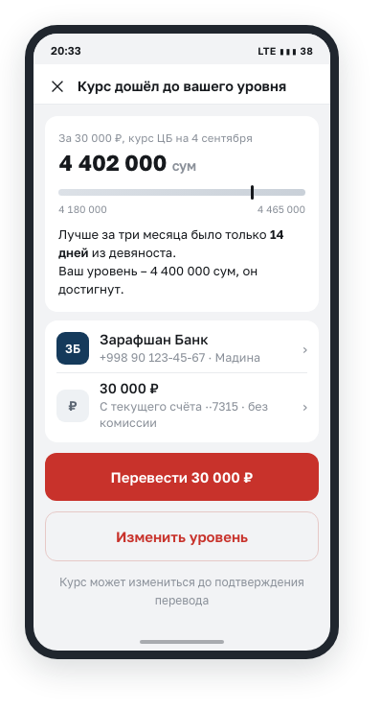
2
Экран перевода: клиент попадает не на главную
1 · Триггер
›
2 · Фильтр
›
3 · Пуш
›
4 · Экран перевода
›
5 · Решение
›
6 · Удержание
Предзаполнение вместо ввода с нуля
Тап открывает перевод по тому коридору, о котором был пуш. Получатель и сумма – из последнего перевода. Клиент меняет, но не набирает заново.
Число пересчитывается при открытии
При открытии заново получаем котировку банка и внутреннюю оценку момента. Сохраняем контекст пуша, но показываем актуальные условия.
Курс приложения не равен курсу ЦБ
Бэктест выполнен по ЦБ. Суммы в макете примерные. Перед подтверждением клиент должен увидеть реальный курс, комиссию и итоговую сумму.
Notes:
Кейс 455: https://talenttrack.aitalenthub.ru/hackathon/cases/455
Q&A 04.09.2026 и 05.09.2026: главная метрика lift по hit rate, выгода ±h отдельно. Только факты о прошлом и настоящем в клиентском тексте. Данные, доступные на дату T, включая уже опубликованный курс на завтра, допустимы. Курс ЦБ не является курсом исполнения.
https://github.com/tarma3v/international_transfers_signals/blob/3263473/submission/12-dizayn-interfeysa.md
Q&A 05.09, с.7: курс приложения в реальном времени и связан с поставщиками ликвидности.

Slide 7
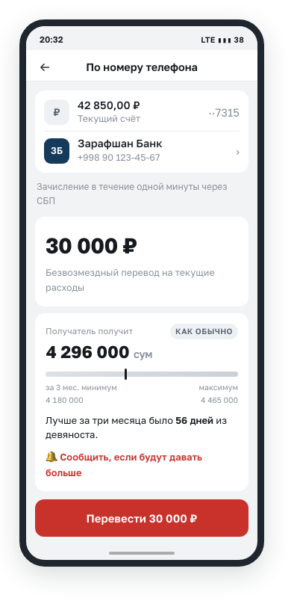
2
Решение: «подождать» – не поражение продукта
1 · Триггер
›
2 · Фильтр
›
3 · Пуш
›
4 · Экран перевода
›
5 · Решение
›
6 · Удержание
Три равноправных исхода. Перевести, задать свой уровень или ничего не делать. Клиент сам принимает решение.
Перевести сейчас
Задать свой уровень
Ничего не делать
Основной исход. Экран уже предзаполнен, решение одно и в один тап.
Кнопка равной величины рядом с переводом. Клиент называет сумму, при которой напишем.
Тоже нормально. Индикатор остаётся на экране и ничего не требует.
Наша развилка: куда девать честное «сейчас как обычно»
Если клиенту не подходит сумма, он может задать свой уровень. Оповещение сохраняет его намерение без давления.
Шкала на экране сравнивает текущую сумму с историей. Это не внутренняя температура модели и не обещание будущего.
Notes:
Кейс 455: https://talenttrack.aitalenthub.ru/hackathon/cases/455
Q&A 04.09.2026 и 05.09.2026: главная метрика lift по hit rate, выгода ±h отдельно. Только факты о прошлом и настоящем в клиентском тексте. Данные, доступные на дату T, включая уже опубликованный курс на завтра, допустимы. Курс ЦБ не является курсом исполнения.
https://github.com/tarma3v/international_transfers_signals/blob/3263473/submission/12-dizayn-interfeysa.md
Важно различать положение суммы в историческом диапазоне и вероятность future-only события. Визуальный индикатор из main менять для температуры не требуется.

Slide 8
2
Решение: модель в течение дня
1 · Триггер
›
2 · Фильтр
›
3 · Пуш
›
4 · Экран перевода
›
5 · Решение
›
6 · Удержание
Часы задают срез данных. Переключение после ЦБ запускает факт получения, а не наступление 18:00.
До рынка
10:30–15:30
15:30–получение
После получения
История ЦБ.
Бустинг по трендам, уровням, волатильности и календарю.
Ограниченная уверенность.
Завершённые свечи CNY/RUB начиная с 10:00.
Средняя цена к текущему ЦБ, ранг по прошлым дням и калибровка.
Удерживаем последний доступный дневной прогноз.
Без новых данных не изображаем обновление.
Уже известное изменение ЦБ на завтра и исторические модели.
CatBoost оценивает вероятность, AP37 отдельно отбирает пуш.
Когда отправляем
Сильный сигнал после получения ЦБ, затем проверка местного времени и условий банка. При переносе на утро считаем заново.
Выходной или сбой источника: история и последнее доступное состояние. Нет новых данных — нет фиктивного обновления.
Notes:
Кейс 455: https://talenttrack.aitalenthub.ru/hackathon/cases/455
Q&A 04.09.2026 и 05.09.2026: главная метрика lift по hit rate, выгода ±h отдельно. Только факты о прошлом и настоящем в клиентском тексте. Данные, доступные на дату T, включая уже опубликованный курс на завтра, допустимы. Курс ЦБ не является курсом исполнения.
https://github.com/tarma3v/international_transfers_signals/tree/ivan-experiments/model/final_temperature_model_v1.json
T4: HistGradientBoosting на 53 признаках. T5: causally ranked CNY/RUB basis + поквартальная логистическая калибровка по валюте/горизонту. T14 добавляет ранний CNY perpetual только h1/h3, если завершённая свеча доступна. T16 вечером улучшает только оценку размера эффекта h3/h5, не заменяет температуру и не переносит автоматически AP37 lift на каждый час. 15:30 — срез выбранной модели, не конец всей торговой сессии.

Slide 9
2
Решение: дневная модель на биржевых данных
1 · Триггер
›
2 · Фильтр
›
3 · Пуш
›
4 · Экран перевода
›
5 · Решение
›
6 · Удержание
1. Берём завершённые свечи
2. Сравниваем с официальным курсом
CNY/RUB с 10:00 до текущего среза, максимум до 15:30. Считаем среднюю доступную цену. Незавершённую свечу не используем.
Отношение биржевой средней к доступному ЦБ CNY показывает, куда уже сдвинулся рынок относительно дневного ориентира.
3. Переводим в вероятность
4. Не усложняем без выигрыша
Ранг среди прошлых значений и логистическая калибровка отдельно по валюте и горизонту. Параметры обновляем поквартально.
Прямые AMD/RUB и KZT/RUB проверили. Вероятностная модель с KZT ухудшилась в 2025 году, поэтому в итоговую температуру её не включили.
15:30, h=5, 2025–2026: ошибка вероятности Brier 0,1572 против 0,1999 у базовой частоты. Меньше — лучше.
Notes:
Кейс 455: https://talenttrack.aitalenthub.ru/hackathon/cases/455
Q&A 04.09.2026 и 05.09.2026: главная метрика lift по hit rate, выгода ±h отдельно. Только факты о прошлом и настоящем в клиентском тексте. Данные, доступные на дату T, включая уже опубликованный курс на завтра, допустимы. Курс ЦБ не является курсом исполнения.
https://github.com/tarma3v/international_transfers_signals/tree/ivan-experiments/research/temperature_t5_market_grid.py
https://github.com/tarma3v/international_transfers_signals/tree/ivan-experiments/results/research/temperature/t5_market_grid/calibration_metrics.csv
https://github.com/tarma3v/international_transfers_signals/tree/ivan-experiments/research/temperature_t46_local_pair_fallback_report.md
CNY/RUB не создаёт арбитраж и не задаёт один-к-одному остальные валюты. Это ликвидный рублёвый индикатор относительно медленного публичного ориентира. Дневной Brier не следует сравнивать с вечерним без одинаковой выборки.

Slide 10
2
Решение: модель после публикации ЦБ
1 · Триггер
›
2 · Фильтр
›
3 · Пуш
›
4 · Экран перевода
›
5 · Решение
›
6 · Удержание
Температура: CatBoost + калибровка
Пуш: AP37, отдельное правило
Входы: известное изменение ЦБ на завтра, ранги трёх исторических моделей и их согласие, недавняя частота сигналов, календарь и валюта.
Отдельные модели на 3, 5, 10 и 20 публикаций. Калибровка превращает оценку в вероятность.
Признак «курс завтра» включается только после получения.
Сильное ядро из исторических экспертов. Резервный сигнал при низкой частоте или длительной тишине.
Качество резерва оцениваем по уже завершённым прошлым случаям, с учётом валюты. Не более двух событий в неделю.
Пуш не равен условию «температура выше 70».
Почему помогает новый курс
Одна часть ближайшего будущего уже стала известным фактом. Модель оценивает оставшиеся дни, а базой сравнения остаётся действующий сегодня курс.
Температура AP49/AP50. Пуш AP37. Модельные метрики ЦБ не доказывают возможность перевода по старой цене банка.
Notes:
Кейс 455: https://talenttrack.aitalenthub.ru/hackathon/cases/455
Q&A 04.09.2026 и 05.09.2026: главная метрика lift по hit rate, выгода ±h отдельно. Только факты о прошлом и настоящем в клиентском тексте. Данные, доступные на дату T, включая уже опубликованный курс на завтра, допустимы. Курс ЦБ не является курсом исполнения.
Источник: https://github.com/tarma3v/international_transfers_signals/tree/ivan-experiments/results/research/after_publication/ap37_effective/retrospective_all_horizons.csv
Зафиксированный кандидат ap26_core_mature_precision_calendar_fallback_cap2. База: действующий сегодня курс ЦБ, будущие публикации. h5: 2024-01-09..2026-08-25, 3260 строк, 695 сигналов. Параметры причинные, но семейство выбрано после многих опытов на уже открывавшейся истории. Это ретроспектива, не новый независимый holdout. Исторический receipt предполагается по календарю (18:30 МСК), фактический журнал получения не сертифицирован. В рабочем контракте обязателен verified_receipt_at.
https://github.com/tarma3v/international_transfers_signals/tree/ivan-experiments/research/after_publication_ap49_effective.py
https://github.com/tarma3v/international_transfers_signals/tree/ivan-experiments/research/after_publication_ap50_temperature_models.py
https://github.com/tarma3v/international_transfers_signals/tree/ivan-experiments/research/after_publication_ap37_effective_models.py
Эксперты AP37: ap26_y20, ridge_survival, distributional_cat. Качество резервной группы: созревшие исходы h20 до даты T минус 2 дня, сглаживание глобальной и локальной частоты. Резерв после разогрева84д, при trailing rate<1 и отсутствии ядра, при тишине>=10д или конце недели с достаточным качеством.

Slide 11
2
Решение: температура внутри, факты на экране
1 · Триггер
›
2 · Фильтр
›
3 · Пуш
›
4 · Экран перевода
›
5 · Решение
›
6 · Удержание
Что рассчитывает система
Что видит клиент
Температура от 0 до 100: оценка вероятности, что на выбранном горизонте более дешёвого дня не будет.
Отдельно оцениваем размер изменения и свежесть источника. Для пуша используем собственный строгий фильтр.
Сколько получит близкий человек. Как текущий курс выглядит на фоне истории. Достигнут ли его собственный уровень.
Шкала в макете сравнивает с прошлыми днями. Температуру, вероятность и обещание будущего не выводим.
Результат для кейса
Сигнальный слой, редкий поток событий и готовый сценарий открытия пуша. Доказательство на публичных курсах есть, проверка денежного эффекта остаётся за пилотом.
AP37: lift 2,492, выгода ±5 +74,55 б. п., частота 1,04 на валюту в неделю. Открытая ретроспектива.
Notes:
Кейс 455: https://talenttrack.aitalenthub.ru/hackathon/cases/455
Q&A 04.09.2026 и 05.09.2026: главная метрика lift по hit rate, выгода ±h отдельно. Только факты о прошлом и настоящем в клиентском тексте. Данные, доступные на дату T, включая уже опубликованный курс на завтра, допустимы. Курс ЦБ не является курсом исполнения.
Источник: https://github.com/tarma3v/international_transfers_signals/tree/ivan-experiments/results/research/after_publication/ap37_effective/retrospective_all_horizons.csv
Зафиксированный кандидат ap26_core_mature_precision_calendar_fallback_cap2. База: действующий сегодня курс ЦБ, будущие публикации. h5: 2024-01-09..2026-08-25, 3260 строк, 695 сигналов. Параметры причинные, но семейство выбрано после многих опытов на уже открывавшейся истории. Это ретроспектива, не новый независимый holdout. Исторический receipt предполагается по календарю (18:30 МСК), фактический журнал получения не сертифицирован. В рабочем контракте обязателен verified_receipt_at.
Температура=100×калиброванная вероятность. Это внутренняя модельная оценка, а не новая пользовательская метрика. Полный интерфейс наследуем из main.

Slide 12
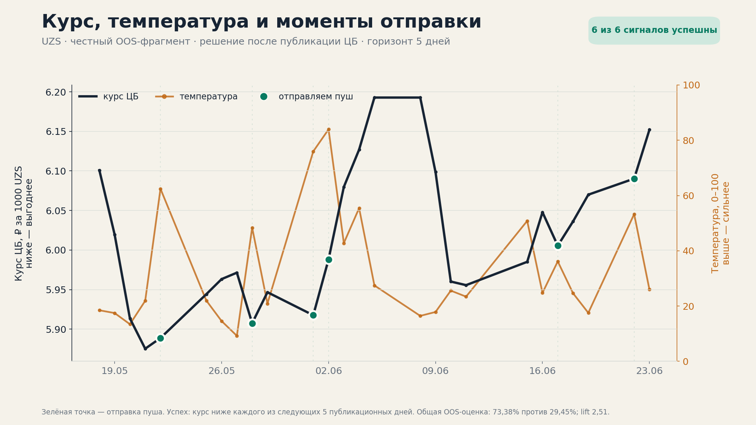
2
Решение: температура и курс узбекского сума
1 · Триггер
›
2 · Фильтр
›
3 · Пуш
›
4 · Экран перевода
›
5 · Решение
›
6 · Удержание
Выбранный удачный фрагмент открытой ретроспективы, 18.05–23.06.2026. Температура внутренняя. Общие метрики — на всём периоде.
Notes:
Кейс 455: https://talenttrack.aitalenthub.ru/hackathon/cases/455
Q&A 04.09.2026 и 05.09.2026: главная метрика lift по hit rate, выгода ±h отдельно. Только факты о прошлом и настоящем в клиентском тексте. Данные, доступные на дату T, включая уже опубликованный курс на завтра, допустимы. Курс ЦБ не является курсом исполнения.
Источник: https://github.com/tarma3v/international_transfers_signals/tree/ivan-experiments/results/research/after_publication/ap37_effective/retrospective_all_horizons.csv
Зафиксированный кандидат ap26_core_mature_precision_calendar_fallback_cap2. База: действующий сегодня курс ЦБ, будущие публикации. h5: 2024-01-09..2026-08-25, 3260 строк, 695 сигналов. Параметры причинные, но семейство выбрано после многих опытов на уже открывавшейся истории. Это ретроспектива, не новый независимый holdout. Исторический receipt предполагается по календарю (18:30 МСК), фактический журнал получения не сертифицирован. В рабочем контракте обязателен verified_receipt_at.
https://github.com/tarma3v/international_transfers_signals/tree/ivan-experiments/output/defense_visuals/chart_evidence.json
Исходное изображение пользователя сохраняется без изменений. Это иллюстрация AP50 temperature и AP37 push после публикации. 6/6 попаданий на фрагменте не означает 100% точности модели. Нельзя причинно интерпретировать наложение осей разного масштаба.

Slide 13
2
Решение: 73,38 % удачных дней вместо 29,45 %
1 · Триггер
›
2 · Фильтр
›
3 · Пуш
›
4 · Экран перевода
›
5 · Решение
›
6 · Удержание
После получения нового курса ЦБ. Оцениваем относительно курса, действующего сегодня.
Что добавил отбор сигналов
Простое правило «завтра не дешевле»: lift 1,962. Итоговый AP37: 2,492.
Сравнение по одной базе
Один период, пять валют, действующий курс ЦБ. У AP37 695 сигналов и 1,04 сигнала в неделю. У простого правила 1,43.
09.01.2024–25.08.2026. Открытая ретроспектива. Это не банковская доходность и не новый независимый тест.
Notes:
Кейс 455: https://talenttrack.aitalenthub.ru/hackathon/cases/455
Q&A 04.09.2026 и 05.09.2026: главная метрика lift по hit rate, выгода ±h отдельно. Только факты о прошлом и настоящем в клиентском тексте. Данные, доступные на дату T, включая уже опубликованный курс на завтра, допустимы. Курс ЦБ не является курсом исполнения.
Источник: https://github.com/tarma3v/international_transfers_signals/tree/ivan-experiments/results/research/after_publication/ap37_effective/retrospective_all_horizons.csv
Зафиксированный кандидат ap26_core_mature_precision_calendar_fallback_cap2. База: действующий сегодня курс ЦБ, будущие публикации. h5: 2024-01-09..2026-08-25, 3260 строк, 695 сигналов. Параметры причинные, но семейство выбрано после многих опытов на уже открывавшейся истории. Это ретроспектива, не новый независимый holdout. Исторический receipt предполагается по календарю (18:30 МСК), фактический журнал получения не сертифицирован. В рабочем контракте обязателен verified_receipt_at.
Простой контроль known_next_not_lower_cd3: hit 0.5778474399164054, pooled lift 1.9622735980494599, frequency 1.4298826040554962. Разная частота оговорена, это не изолированная абляция при одинаковом бюджете.

Slide 14
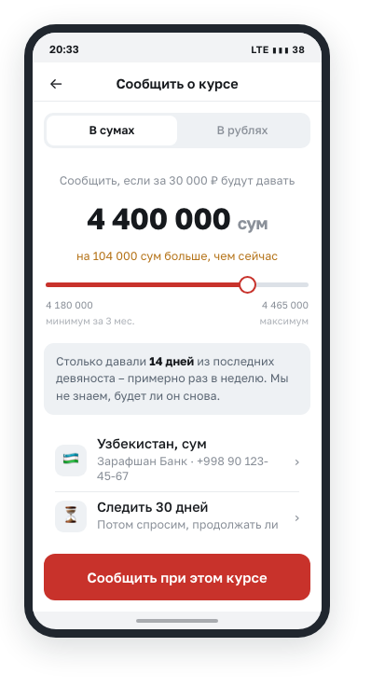
2
Удержание и ветка тишины
1 · Триггер
›
2 · Фильтр
›
3 · Пуш
›
4 · Экран перевода
›
5 · Решение
›
6 · Удержание
Оповещение живёт 30 дней
Частота названа заранее
Дальше переспрашиваем. Бессрочное оповещение через полгода станет спамом по поводу, который клиент уже забыл.
«Столько давали 14 дней из последних девяноста». Клиент сам решает, реалистичен ли его уровень, – и не ждёт напрасно.
Ветка тишины: что происходит, когда сигнала нет
В большинство дней модель не создаёт пуш. Исторический индикатор на экране и оповещение об уровне продолжают работать.
Отключение модельных подсказок не должно удалять уровень, который клиент задал сам. Это отдельные настройки.
Notes:
Кейс 455: https://talenttrack.aitalenthub.ru/hackathon/cases/455
Q&A 04.09.2026 и 05.09.2026: главная метрика lift по hit rate, выгода ±h отдельно. Только факты о прошлом и настоящем в клиентском тексте. Данные, доступные на дату T, включая уже опубликованный курс на завтра, допустимы. Курс ЦБ не является курсом исполнения.
Источник: https://github.com/tarma3v/international_transfers_signals/tree/ivan-experiments/results/research/after_publication/ap37_effective/retrospective_all_horizons.csv
Зафиксированный кандидат ap26_core_mature_precision_calendar_fallback_cap2. База: действующий сегодня курс ЦБ, будущие публикации. h5: 2024-01-09..2026-08-25, 3260 строк, 695 сигналов. Параметры причинные, но семейство выбрано после многих опытов на уже открывавшейся истории. Это ретроспектива, не новый независимый holdout. Исторический receipt предполагается по календарю (18:30 МСК), фактический журнал получения не сертифицирован. В рабочем контракте обязателен verified_receipt_at.
30 дней жизни заявки — продуктовая гипотеза команды, не условие ТЗ.

Slide 15
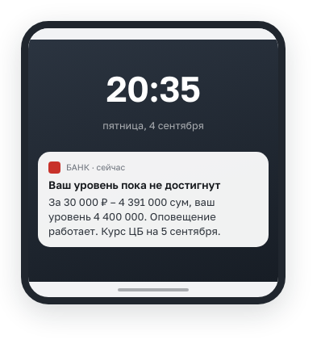
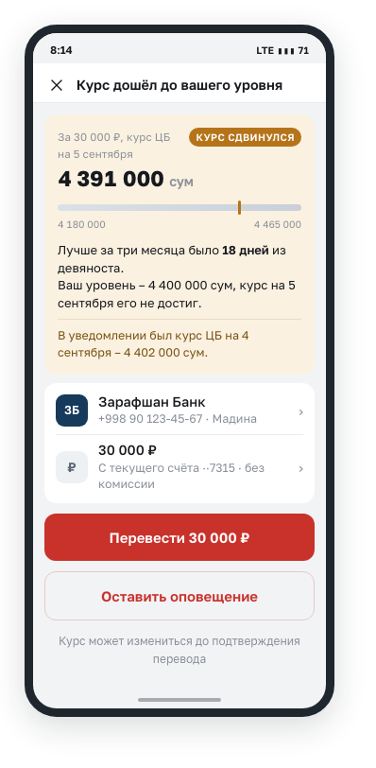
3
Пуш: что происходит, если его открыли не сразу
Обновляем контекст при открытии
Не рассчитываем, что старый пуш обязательно заменится на устройстве. По нажатию всегда загружаем свежие условия и показываем изменение суммы.
Дата и источник в сообщении
Пуш остаётся историческим сообщением. Дата курса позволяет понять, к какому моменту относилась сумма.
Свежая оценка вместо срока «сутки»
Температуру пересчитываем из доступных данных. Если источник устарел, не показываем старую оценку как новую и не обещаем прежние условия.
Макеты сценария «момент изменился». Суммы по ЦБ иллюстративные. В пилоте используем актуальные условия банка.
Notes:
Кейс 455: https://talenttrack.aitalenthub.ru/hackathon/cases/455
Q&A 04.09.2026 и 05.09.2026: главная метрика lift по hit rate, выгода ±h отдельно. Только факты о прошлом и настоящем в клиентском тексте. Данные, доступные на дату T, включая уже опубликованный курс на завтра, допустимы. Курс ЦБ не является курсом исполнения.
https://github.com/tarma3v/international_transfers_signals/tree/ivan-experiments/model/final_temperature_model_v1.json
Экран 03 исходного прототипа показывает желаемое обновление пуша. Оно не является гарантией доставки или замены на iOS/Android. Реализация транспорта вне скоупа.

Slide 16
4
Тексты: сто вариантов, девятнадцать в пилот
Для каждого сообщения проверяем факт, дату и источник. Примеры ниже иллюстративные, с расчётом по ЦБ.
Понятная сумма
Дата последней
Только проверяемые факты
В пилоте сумма из котировки банка. В прототипе расчёт по ЦБ явно назван ориентиром.
В начале она читается как срок платежа: «вижу 4 сентября – значит, опоздал».
Историческое сравнение не заменяем прогнозом. Если подходящего факта нет, модельный пуш пропускаем.
Повод | Заголовок | Текст
Уровень достигнут | Дошло до вашего уровня | По ЦБ за 30 000 ₽: 4 402 000 сум. Ваш ориентир: 4 400 000. Курс на 4 сентября.
Редкий момент | Такой курс бывает нечасто | По ЦБ за 30 000 ₽: 3 198 сомони. Лучше было 8 дней из 90. Курс на 4 сентября.
Изменение за неделю | Рубль укрепился к сому | За неделю на 2,1 % по ЦБ. Условия перевода по курсу банка: в приложении.
Праздник | Навруз муборак! | Пусть близкие будут рядом. Условия перевода: в приложении.
Свой уровень | Сколько должно дойти домой? | Задайте нужную сумму получателю. Сообщим о достижении вашего уровня.
Чего в наборе нет и не будет
Не используем «курс вырастет», «успейте, пока не подорожало», «гарантируем лучший курс». Прогноз остаётся внутри модели, клиент получает факт.
Notes:
Кейс 455: https://talenttrack.aitalenthub.ru/hackathon/cases/455
Q&A 04.09.2026 и 05.09.2026: главная метрика lift по hit rate, выгода ±h отдельно. Только факты о прошлом и настоящем в клиентском тексте. Данные, доступные на дату T, включая уже опубликованный курс на завтра, допустимы. Курс ЦБ не является курсом исполнения.
https://github.com/tarma3v/international_transfers_signals/blob/3263473/design/pushi-100-variantov.md
Числа и даты примеров в этой таблице демонстрационные. В пилоте обязательны актуальный источник, проверка истины каждого факта и согласование банка.

Slide 17
5
Что мы предлагаем запускать
Основное: пилот сигнального слоя
Дополнительно: уровень и интерфейс
Финальный кандидат объединяет доступные источники и отбирает редкие сигналы. Главный горизонт для объяснения: пять публикаций.
Сначала сопоставляем сигнал с реальной котировкой банка. Затем проверяем на клиентах дополнительный объём переводов против контрольной группы.
Код работает на исторических данных. Подключение боевых источников и отправки ещё требуется.
Клиент задаёт нужную сумму получателю. При открытии пуша видит актуальные условия, историческое сравнение и возможность оставить оповещение.
Температура помогает системе оценить состояние в любой момент. В интерфейсе сохраняются факты, а не вероятность будущего.
Календарные поводы проверяем отдельно, не прибавляем их к измеренной точности модели.
Допущения, на которых всё держится
Публичный курс и курс перевода могут расходиться | Нужна проверка на котировках банка, комиссиях и сроке действия
Историческая связь может измениться | Новый период и пилот без перенастройки на результатах
Пуш может сдвинуть уже запланированный перевод | Меряем дополнительный объём и каннибализацию за полный период
Notes:
Кейс 455: https://talenttrack.aitalenthub.ru/hackathon/cases/455
Q&A 04.09.2026 и 05.09.2026: главная метрика lift по hit rate, выгода ±h отдельно. Только факты о прошлом и настоящем в клиентском тексте. Данные, доступные на дату T, включая уже опубликованный курс на завтра, допустимы. Курс ЦБ не является курсом исполнения.
Источник: https://github.com/tarma3v/international_transfers_signals/tree/ivan-experiments/results/research/after_publication/ap37_effective/retrospective_all_horizons.csv
Зафиксированный кандидат ap26_core_mature_precision_calendar_fallback_cap2. База: действующий сегодня курс ЦБ, будущие публикации. h5: 2024-01-09..2026-08-25, 3260 строк, 695 сигналов. Параметры причинные, но семейство выбрано после многих опытов на уже открывавшейся истории. Это ретроспектива, не новый независимый holdout. Исторический receipt предполагается по календарю (18:30 МСК), фактический журнал получения не сертифицирован. В рабочем контракте обязателен verified_receipt_at.
Реальные объёмы, маржа, согласия, адресаты и комиссии не предоставлены. Нет обещания срока окупаемости или статистической мощности пилота без этих данных.

Slide 18
6
Следующие шаги
1 · Новый период
2 · Общий лимит клиента
3 · Курс поставщика
Зафиксировать модель и собирать новые результаты без подбора по ним. Хранить точное время получения каждого курса и свечи.
Подключить разрешения и общую коммуникационную политику банка. Проверить частоту после текстового фильтра и переноса по часовым поясам.
Измерить сигнал на исполнимой котировке, с комиссией и сроком действия. Не переносить базисные пункты ЦБ в обещания клиенту.
4 · Пилот с холдаутом
5 · Тексты в продакшн
6 · Отбор адресата
Сравнить модельные пуши, оповещения об уровне и контроль без новых сообщений. Главная бизнес-метрика: дополнительный net-объём переводов.
Падежный словарь валют и праздников в коде, проверка приветствий носителем языка, рубрикатор комплаенса по группам текстов.
Сегодня спроектирован, но не написан: близость к дате выплаты, баланс, календарь коридора. Он же снижает частоту без потери охвата.
Пилоту нужны банковские котировки, согласия и контрольная группа. Размер и срок определяем по трафику банка.
Notes:
Кейс 455: https://talenttrack.aitalenthub.ru/hackathon/cases/455
Q&A 04.09.2026 и 05.09.2026: главная метрика lift по hit rate, выгода ±h отдельно. Только факты о прошлом и настоящем в клиентском тексте. Данные, доступные на дату T, включая уже опубликованный курс на завтра, допустимы. Курс ЦБ не является курсом исполнения.
Кейс 455: https://talenttrack.aitalenthub.ru/hackathon/cases/455
Q&A 04.09.2026 и 05.09.2026: главная метрика lift по hit rate, выгода ±h отдельно. Только факты о прошлом и настоящем в клиентском тексте. Данные, доступные на дату T, включая уже опубликованный курс на завтра, допустимы. Курс ЦБ не является курсом исполнения.
Исследования с клиентами и боевые интеграции в скоуп хакатона не входят.

Slide 19
КОМАНДА 11
Ваши вопросы
Дальше: доступность данных, определения метрик, результаты по горизонтам и валютам, дневной резерв, интерфейс и эксперименты.

Slide 20
ДОПОЛНИТЕЛЬНЫЕ МАТЕРИАЛЫ
Материал для ответов
Доступность данных, определения метрик, результаты по горизонтам и валютам, дневной резерв, интерфейс и эксперименты.

Slide 21
П1
Как мы контролируем доступность данных
Каждый прогноз должен использовать только то, что уже доступно на момент запроса. Проверяем границы источников и созревание ответов.
Срез на произвольный момент
Обучение только на прошлом
Проверки неизменности
Завершение свечи и получение курса должны быть не позже запроса. Новый курс ЦБ не включается автоматически в 18:00.
Квартальное обучение. Только ответы, для которых весь горизонт уже завершён. Дополнительный зазор в два дня.
Меняем будущие данные и убеждаемся, что прогноз для более раннего среза не изменился. Отдельно проверяем защиту нового курса ЦБ.
Что ещё нельзя считать доказанным
Оценки 2024–2026 относятся к открытой ретроспективе: период уже использовался в исследованиях. Новый независимый тест ещё нужен.
Историческое время получения курса в бэктесте моделируется по календарю. Для пилота нужен журнал реальных получений, котировки банка и проверка полной цепочки отправки.
Финальный кандидат: model/final_temperature_model_v1.json. Тесты причинности не заменяют новый независимый период.
Notes:
Кейс 455: https://talenttrack.aitalenthub.ru/hackathon/cases/455
Q&A 04.09.2026 и 05.09.2026: главная метрика lift по hit rate, выгода ±h отдельно. Только факты о прошлом и настоящем в клиентском тексте. Данные, доступные на дату T, включая уже опубликованный курс на завтра, допустимы. Курс ЦБ не является курсом исполнения.
Источник: https://github.com/tarma3v/international_transfers_signals/tree/ivan-experiments/results/research/after_publication/ap37_effective/retrospective_all_horizons.csv
Зафиксированный кандидат ap26_core_mature_precision_calendar_fallback_cap2. База: действующий сегодня курс ЦБ, будущие публикации. h5: 2024-01-09..2026-08-25, 3260 строк, 695 сигналов. Параметры причинные, но семейство выбрано после многих опытов на уже открывавшейся истории. Это ретроспектива, не новый независимый holdout. Исторический receipt предполагается по календарю (18:30 МСК), фактический журнал получения не сертифицирован. В рабочем контракте обязателен verified_receipt_at.
https://github.com/tarma3v/international_transfers_signals/tree/ivan-experiments/tests/test_final_temperature_model.py
https://github.com/tarma3v/international_transfers_signals/tree/ivan-experiments/model/final_temperature_model_v1.json

Slide 22
П2
Какие метрики считаем и что они означают
Метрика | Определение | Итог при h = 5
Hit rate | Сегодняшний курс не выше любого из следующих h курсов | 73,3813 %
Lift по точности | Hit rate сигнала / hit rate случайного дня | 2,491906
Выгода момента ±h | Средний курс вокруг дня сигнала, 95 % ДИ: +59,38…+92,46 б. п. | +74,5514 б. п.
Выгода только вперёд | Сравнение со средним следующих h курсов | +133,7337 б. п.
Частота | Сигналов на валюту в календарную неделю | 1,03842
Почему в отчётах встречается ещё 2,509
2,492 получается из общих долей 73,38 % и 29,45 %. 2,509 использует базу с поправкой на коридор и период. Это две агрегации одних сигналов, не два разных результата модели.
Q&A: lift по попаданию в будущее, выгода ±h отдельно. h считаем в публикациях. Курс в рублях за единицу валюты.
Notes:
Кейс 455: https://talenttrack.aitalenthub.ru/hackathon/cases/455
Q&A 04.09.2026 и 05.09.2026: главная метрика lift по hit rate, выгода ±h отдельно. Только факты о прошлом и настоящем в клиентском тексте. Данные, доступные на дату T, включая уже опубликованный курс на завтра, допустимы. Курс ЦБ не является курсом исполнения.
Источник: https://github.com/tarma3v/international_transfers_signals/tree/ivan-experiments/results/research/after_publication/ap37_effective/retrospective_all_horizons.csv
Зафиксированный кандидат ap26_core_mature_precision_calendar_fallback_cap2. База: действующий сегодня курс ЦБ, будущие публикации. h5: 2024-01-09..2026-08-25, 3260 строк, 695 сигналов. Параметры причинные, но семейство выбрано после многих опытов на уже открывавшейся истории. Это ретроспектива, не новый независимый holdout. Исторический receipt предполагается по календарю (18:30 МСК), фактический журнал получения не сертифицирован. В рабочем контракте обязателен verified_receipt_at.
Q&A 05.09 с.3–5. Симметричная разметка локального минимума ±h присутствует в исследовании отдельно от headline lift. Для сообщения «окно закрывается» применяется другой таргет. Полная матрица: https://github.com/tarma3v/international_transfers_signals/tree/ivan-experiments/results/research/final_case_metric_matrix.csv

Slide 23
П3
Попадания сохраняются на разных горизонтах
h=1: 100 % у сигналов, 51,62 % у случайного дня. Следующий курс уже известен, поэтому это не доказательство прогноза.
2024–2026, открытая ретроспектива. Для h=3/5/10/20 остаётся неизвестная часть будущего. Разные h имеют разную дату конца.
Notes:
Кейс 455: https://talenttrack.aitalenthub.ru/hackathon/cases/455
Q&A 04.09.2026 и 05.09.2026: главная метрика lift по hit rate, выгода ±h отдельно. Только факты о прошлом и настоящем в клиентском тексте. Данные, доступные на дату T, включая уже опубликованный курс на завтра, допустимы. Курс ЦБ не является курсом исполнения.
Источник: https://github.com/tarma3v/international_transfers_signals/tree/ivan-experiments/results/research/after_publication/ap37_effective/retrospective_all_horizons.csv
Зафиксированный кандидат ap26_core_mature_precision_calendar_fallback_cap2. База: действующий сегодня курс ЦБ, будущие публикации. h5: 2024-01-09..2026-08-25, 3260 строк, 695 сигналов. Параметры причинные, но семейство выбрано после многих опытов на уже открывавшейся истории. Это ретроспектива, не новый независимый holdout. Исторический receipt предполагается по календарю (18:30 МСК), фактический журнал получения не сертифицирован. В рабочем контракте обязателен verified_receipt_at.
Все пять горизонтов: [{"candidate":"ap26_core_mature_precision_calendar_fallback_cap2","h":"1","n_scope":"3280","n_signals":"695","first":"2024-01-09","last":"2026-08-31","hit_rate":"1.0","base_rate":"0.5161585365853658","pooled_lift":"1.9373892498523333","adjusted_lift":"1.9435228980650257","frequency":"1.031813361611877","currency_rate_min":"1.016967126193001","currency_rate_max":"1.0540827147401908","symmetric_bps":"31.438854227192166","forward_bps":"95.36018083744467"},{"candidate":"ap26_core_mature_precision_calendar_fallback_cap2","h":"3","n_scope":"3270","n_signals":"695","first":"2024-01-09","last":"2026-08-27","hit_rate":"0.8561151079136691","base_rate":"0.354434250764526","pooled_lift":"2.4154412449333025","adjusted_lift":"2.428673730515981","frequency":"1.0362087326943556","currency_rate_min":"1.0212992545260917","currency_rate_max":"1.058572949946752","symmetric_bps":"61.96540813077257","forward_bps":"124.18698865290492"},{"candidate":"ap26_core_mature_precision_calendar_fallback_cap2","h":"5","n_scope":"3260","n_signals":"695","first":"2024-01-09","last":"2026-08-25","hit_rate":"0.7338129496402878","base_rate":"0.294478527607362","pooled_lift":"2.491906474820144","adjusted_lift":"2.5091882251629154","frequency":"1.038420490928495","currency_rate_min":"1.023479188900747","currency_rate_max":"1.0608324439701173","symmetric_bps":"74.55139335041945","forward_bps":"133.73372418970007"},{"candidate":"ap26_core_mature_precision_calendar_fallback_cap2","h":"10","n_scope":"3235","n_signals":"685","first":"2024-01-09","last":"2026-08-18","hit_rate":"0.5591240875912409","base_rate":"0.22812982998454404","pooled_lift":"2.450903012679762","adjusted_lift":"2.479315705615442","frequency":"1.0311827956989248","currency_rate_min":"1.0161290322580645","currency_rate_max":"1.053763440860215","symmetric_bps":"79.46991513903394","forward_bps":"133.10413607007362"},{"candidate":"ap26_core_mature_precision_calendar_fallback_cap2","h":"20","n_scope":"3185","n_signals":"671","first":"2024-01-09","last":"2026-08-04","hit_rate":"0.4113263785394933","base_rate":"0.165149136577708","pooled_lift":"2.490635961308529","adjusted_lift":"2.5249873834516006","frequency":"1.0255458515283842","currency_rate_min":"1.0087336244541485","currency_rate_max":"1.046943231441048","symmetric_bps":"88.54723544975964","forward_bps":"130.23124876097734"}]

Slide 24
П4
Дневной резерв: биржа без завтрашнего ЦБ
Срез 15:30. Горизонт: пять следующих публикаций. Пять валют, 10.01.2025–26.08.2026.
2,059 lift
Биржа задаёт дневной сигнал
55,14 % попаданий против 26,78 %
у случайного дня.
Средняя CNY/RUB с 10:00 до 15:30 относительно действующего курса ЦБ.
Ранг по прошлым дням выделяет сильные сигналы. Если свечей нет, включается резерв на истории.
506 сигналов, 1,19 на валюту в неделю.
Как читаем этот результат
Курс ЦБ на завтра не используем. Попадания считаем от сегодняшнего ЦБ, а не от цены перевода в банке.
Открытая ретроспектива. Отдельно проверенный дневной вариант. Это не качество любого часа и не новый закрытый тест.
Notes:
Источник: https://github.com/tarma3v/international_transfers_signals/blob/ivan-experiments/results/research/round7/audit/breakdown_h5.csv
Границы периода: results/research/round7/audit/period.json. 2025-01-10..2026-08-26, 2020 строк валюта-дата. Коридоры AMD, KGS, KZT, TJS, UZS.
Сохранённая политика incumbent, CNY availability-router. h=5 следующих публикаций. Hit = текущий действующий курс ЦБ не выше минимума следующих пяти курсов. Pooled lift = 0.5513833992094862 / 0.26782178217821784 = 2.0587698085086177. 279 попаданий / 506 сигналов. Частота 1.1946037099494098.
Lift с поправкой на состав валют и периодов 2.0529084958019066 отличается от pooled lift способом агрегации. Симметричная выгода 47.9081165161289 б.п., future-only 95.20087810368796 б.п. Обе оценки от действующего ЦБ, не банковская экономия.
Это не модель совсем без ЦБ: исторический и действующий ЦБ остаются входами. Исключён следующий, ещё не опубликованный курс. Завершённые свечи CNY/RUB, геометрическая средняя к CBR и ранг на предыдущих 250 наблюдениях. Причинный порог по предыдущим 20 оценкам, верхние 22%. При отсутствии сессии noon fallback. Общая цифра включает дни с биржей и резервные дни.
Политика редких дневных сигналов отличается от калибровки вероятностей T5 на следующем слайде. Основной итоговый поток AP37 после получения ЦБ не изменён. Дневной вариант показан как проверенный резерв, не как заново объединённая политика отправки.
Период неоднократно использовался в исследованиях, новый независимый тест нужен. Публикационная задержка бесплатного биржевого источника не сертифицирована, в пилоте нужен фактический as-of журнал.
Прежний слайд о version_b заменён для ясности финальной защиты. Исследование и авторство Даниила сохранены в research/version_b_honest_audit.py и предыдущем файле презентации.

Slide 25
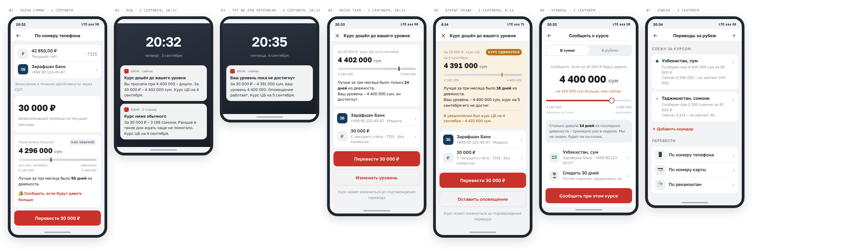
П5
Интерфейс: семь экранов существующего флоу
За 30 000 ₽ — 3 198 сомони.
Лучше было 8 дней из 90.
Курс ЦБ на 4 сентября.
Семь исходных экранов команды. Шкала показывает положение суммы в историческом диапазоне, а не температуру. Числа иллюстративные по ЦБ, в пилоте нужны реальные условия банка.
Notes:
Кейс 455: https://talenttrack.aitalenthub.ru/hackathon/cases/455
Q&A 04.09.2026 и 05.09.2026: главная метрика lift по hit rate, выгода ±h отдельно. Только факты о прошлом и настоящем в клиентском тексте. Данные, доступные на дату T, включая уже опубликованный курс на завтра, допустимы. Курс ЦБ не является курсом исполнения.
Источник: main 3263473, submission/figures/06-makety-interfeysa.png. Изображение сохранено, поверх тела нижнего пуша добавлен редактируемый факт редкости вместо «ждать чаще не помогало».

Slide 26
П6
Команда
Александр Тармаев
Даниил Недайборщ
Иван Калинин
AI Product. Продуктовая постановка, клиентский путь, макеты, тексты, базовые индикаторы и комплект материалов.
AI Engineer. Данные и признаки, независимая реализация version_b, модели и проверка расчётов.
AI Engineer. Внутридневные и вечерние модели, эксперименты, контроль доступности данных, температура и редкие сигналы.
Вклад команды в итоговое решение
Продуктовая часть сохраняет существующий путь перевода и безопасные формулировки. Независимые реализации помогли проверить признаки и обнаружить различия в оценке.
Финальное исследование добавило работу по доступности данных, оценку момента в течение дня и управляемый поток сигналов.
Notes:
Кейс 455: https://talenttrack.aitalenthub.ru/hackathon/cases/455
Q&A 04.09.2026 и 05.09.2026: главная метрика lift по hit rate, выгода ±h отдельно. Только факты о прошлом и настоящем в клиентском тексте. Данные, доступные на дату T, включая уже опубликованный курс на завтра, допустимы. Курс ЦБ не является курсом исполнения.
Роли и выполненные зоны работы по источникам main и ivan-experiments. Численные доли участия не указаны: инструкция ZAGRUZKA.md называет 33/33/33 заглушкой, фактические значения должны подтвердить участники.

Slide 27
П7
Результат на всех пяти валютах
2024–2026, открытая ретроспектива после получения ЦБ. На каждой валюте около 1,02–1,06 сигнала в неделю.
Notes:
Кейс 455: https://talenttrack.aitalenthub.ru/hackathon/cases/455
Q&A 04.09.2026 и 05.09.2026: главная метрика lift по hit rate, выгода ±h отдельно. Только факты о прошлом и настоящем в клиентском тексте. Данные, доступные на дату T, включая уже опубликованный курс на завтра, допустимы. Курс ЦБ не является курсом исполнения.
Источник: https://github.com/tarma3v/international_transfers_signals/tree/ivan-experiments/results/research/after_publication/ap37_effective/retrospective_all_horizons.csv
Зафиксированный кандидат ap26_core_mature_precision_calendar_fallback_cap2. База: действующий сегодня курс ЦБ, будущие публикации. h5: 2024-01-09..2026-08-25, 3260 строк, 695 сигналов. Параметры причинные, но семейство выбрано после многих опытов на уже открывавшейся истории. Это ретроспектива, не новый независимый holdout. Исторический receipt предполагается по календарю (18:30 МСК), фактический журнал получения не сертифицирован. В рабочем контракте обязателен verified_receipt_at.
https://github.com/tarma3v/international_transfers_signals/tree/ivan-experiments/output/defense_visuals/chart_evidence.json
https://github.com/tarma3v/international_transfers_signals/tree/ivan-experiments/results/research/after_publication/ap37_effective/diagnostic_breakdown.csv
Коридоры связаны общим движением рубля. Пять валют не являются пятью независимыми рынками.

Slide 28
П8
Эксперименты: что оставили в итоговом решении
Дневной срез 15:30, h=5. Одна опора: действующий курс ЦБ. Открытая ретроспектива 2025–2026.
Проверка прямых валютных пар
Что ещё проверили
Вариант | Lift*
CNY/RUB с резервом на истории | 2,053
Добавка прямой пары 25 % | 2,043
Общая модель поправки к CNY | 2,038
Индивидуальные веса валют | 1,978
ETS, SARIMA и нейросети.
Модели по одной валюте, общий бустинг поправок и смеси по режимам.
Проверяли перенос между годами и частоту сигналов.
Что вошло в итог
Днём: доступные биржевые данные и резерв. После получения ЦБ: модели оставшегося будущего. Температура и редкие пуши решают разные задачи.
* Lift с поправкой на состав валют и периодов. У CNY 2,053 здесь и 2,059 на слайде 24: две агрегации одних сигналов.
Notes:
Таблица: results/research/round7/direct_pairs/later_by_horizon.csv и results/research/round7/residual_floor/later_by_horizon.csv. [["Вариант","Lift*"],["CNY/RUB с резервом на истории","2,053"],["Добавка прямой пары 25 %","2,043"],["Общая модель поправки к CNY","2,038"],["Индивидуальные веса валют","1,978"]]
Политики выбраны на очищенном 2024 и оценены на уже изученной ретроспективе 2025–2026. Первый вариант incumbent, второй last_basis_soft_w025, третий global_quantile_w10, четвёртый per_currency_weights. Поправка к CNY обучает квантиль будущего минимума глобально по валютам, добавляется с весом 10%.
Список других семейств: EXPERIMENTS_SUMMARY.md, разделы «Что не дало устойчивого выигрыша» и AP34-E/AP36-E. Их цифры не смешиваются с этой таблицей из-за разных периодов и целей. Таблица не доказывает, что все ансамбли хуже: она показывает конкретную проверку прямых пар. Свежие источники, калибровка и отбор по созревшим ответам входят в итоговый контракт model/final_temperature_model_v1.json. Все оценки ЦБ являются исследовательскими, не исполнимой котировкой.

